Slide 1
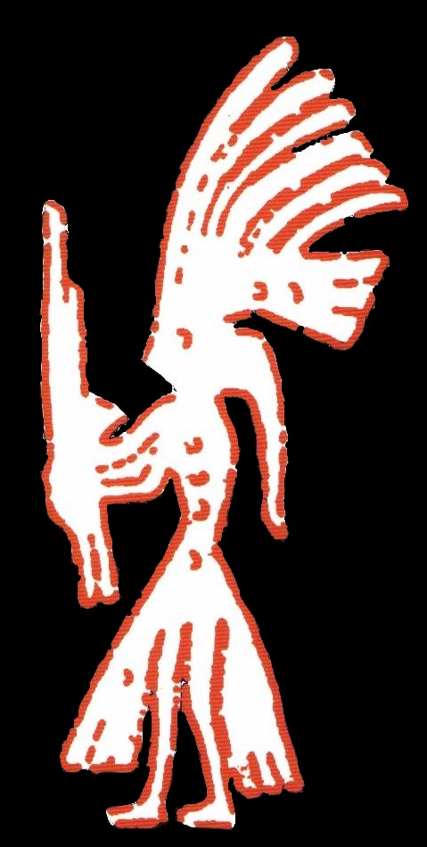
หัวข้อ ดนตรีไทย ในรายวิชา ๐๑๙๙๙๐๓๒ ไทยศึกษา
อาจารย์ฉัตรติยา เกียรตินาวี

Slide 2
ดนตรีอุษาคเนย์ ยุคก่อนประวัติศาสตร์

Slide 3
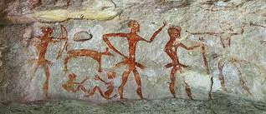
๕,๐๐๐ ปีมาแล้ว ยุคหิน
๕,๐๐๐ ปีมาแล้ว บรรพชนคนอุษาคเนย์เริ่มทยอยหยุดร่อนเร่ แล้วตั้งหลักแหล่งอยู่เป็นที่เป็นทาง บางแห่งรวมกันเป็นชุมชนหมู่บ้านขนาดเล็ก
คนเหล่านี้ใช้เครื่องมือทำจากหิน เรียกภายหลังว่าขวานหิน หรือเครื่องมือหิน ขณะเดียวกันก็ใช้ไม้ไผ่ไปด้วย รู้จักทำนาปลูกข้าวเหนียวกินเป็นอาหารหลัก, เลี้ยงวัวควายไว้ใช้งาน, ทอผ้า, ทำลูกปัดเป็นเครื่องรางป้องกันผีร้าย, มีพิธีทำศพ
แหล่งสำคัญของคนยุคนี้อยู่ที่มนุษย์ชวาในอินโดนีเซีย, มนุษย์ลำปางในไทย และยังมีที่อื่นๆ ในไทยอีก เช่น บ้านโนนนกทา (ขอนแก่น), บ้านเชียง (อุดรธานี), บ้านโนนวัด (นครราชสีมา), ถ้ำลอด (แม่ฮ่องสอน), บ้านเก่า (กาญจนบุรี), บ้านโคกพนมดี (ชลบุรี), ถ้ำหมอเขียว (กระบี่), ฯลฯ

Slide 4
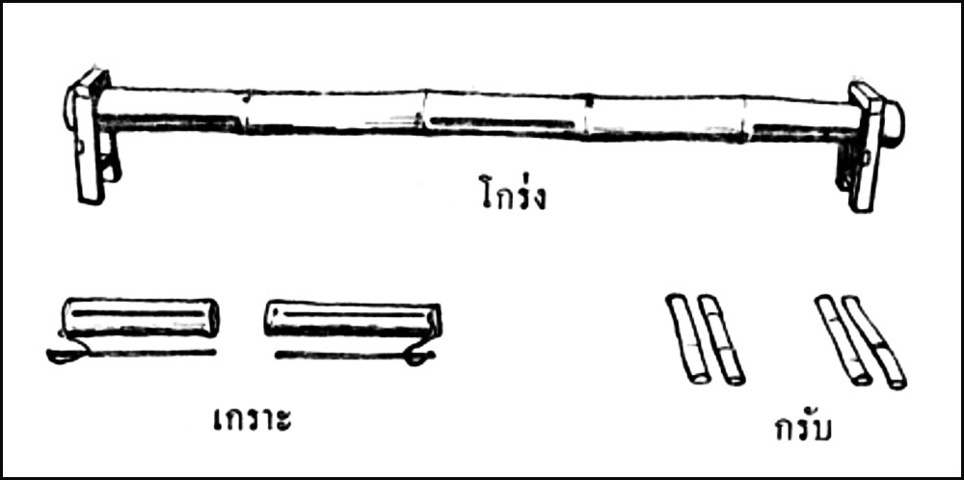
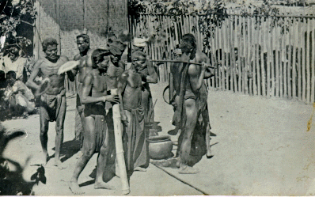
๕,๐๐๐ ปีมาแล้ว ยุคหิน
“วัฒนธรรมไม้ไผ่” เครื่องดนตรีแรกสุดของอุษาคเนย์
๕,๐๐๐ ปีมาแล้ว คนสุวรรณภูมิ เริ่มทำเครื่องดนตรี “วัฒนธรรมไม้ไผ่” เพื่อพิธีกรรมสื่อสารกับอำนาจเหนือธรรมชาติ โดยใช้ไม้ไผ่ขนาดต่างๆ มีชื่อเรียกภายหลังว่า “เกราะ” “โกร่ง” และ “กรับ”
ชาวข่าใช้ไม้ไผ่กระทุ้งดินประกอบการร้องรำทำเพลง

Slide 5
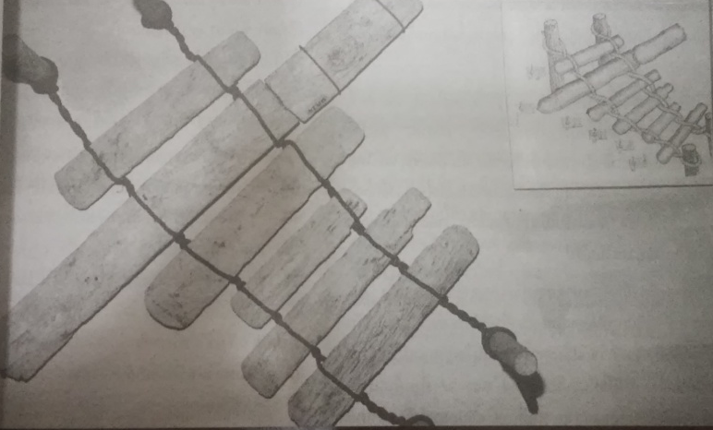
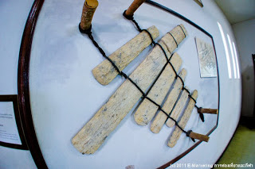
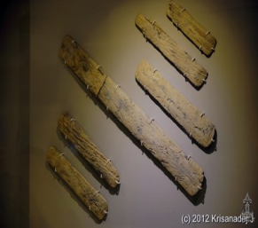
๕,๐๐๐ ปีมาแล้ว ยุคหิน
เครื่องดนตรีประเภทตี เรียกว่า “ระนาดหิน”
เป็นหลักฐานแสดงให้เห็นถึงเทคโนโลยีและศิลปะของคนสมัยก่อนประวัติศาสตร์ในภาคใต้ ที่นำหินมาทำเป็นขวานหินขัดยาวต่างๆ กัน สีขาว ผิวเรียบ มีลวดลายของหินตามธรรมชาติ ผูกร้อยด้วยเชือกคล้ายระนาดไม้ในบัจจุบัน ทำให้เคาะแล้วเกิดเสียงต่างกันเป็นเสียงดนตรี
ที่มา พิพิธภัณฑสถานแห่งชาติที่ ๑๑ นครศรีธรรมราช สำนักโบราณคดี และพิพิธภัณฑสถานแห่งชาติ กรมศิลปากร

Slide 6
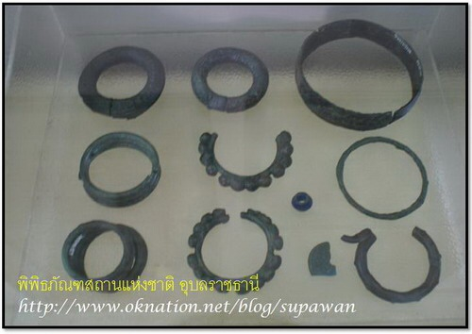
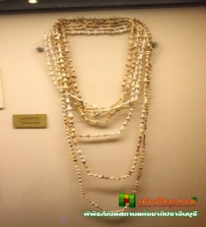
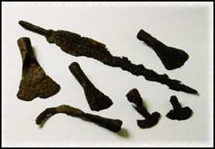
๓,๐๐๐ ปีมาแล้ว ยุคโลหะ
๓,๐๐๐ ปีมาแล้ว คนสุวรรณภูมิ รู้จักถลุงโลหะด้วยความร้อน แล้วเอามาทุบตีและหล่อหลอมให้ได้รูปเครื่องมือ เครื่องใช้ตามต้องการ
โลหะยุคนั้นมีทองแดง, ดีบุก, ตะกั่ว, เหล็ก

Slide 7
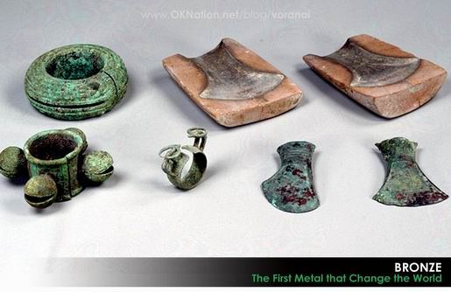
๓,๐๐๐ ปีมาแล้ว ยุคโลหะ
“สำริด” สามารถเขียนอีกอย่างหนึ่งได้ว่า “สัมฤทธิ์” น่าจะมีรากศัพท์มาจากภาษาสันสกฤต ตรงกับภาษาบาลีว่า สมิทฺธิ แปลว่า “ความสำเร็จ”
สำริด สัมฤทธิ์ ทองสำริด หรือ Bronze ในภาษาอังกฤษ ก็คือ “โลหะผสม” ที่เกิดขึ้นจากการเทคโนโลยีในการนำแร่ทองแดงจากธรรมชาติมาหลอมผสมรวมกับแร่ธาตุอื่น ๆ เช่นดีบุก ตะกั่ว ในอัตราส่วนที่เหมาะสม

Slide 8
๓,๐๐๐ ปีมาแล้ว ยุคโลหะ
โลหกรรมสำริด กระจายตัวไปในพื้นที่ต่างๆ มีทั้งมากและน้อย เช่นที่โนนนกทา จังหวัดขอนแก่น บ้านเชียง อุดรธานีและลุ่มน้ำป่าสักในเขตจังหวัดนครสวรรค์ ลพบุรี ล้วนมีร่องรอยการถลุงแร่ทองแดงและการหลอมสำริดมายาวนานและมากกว่าที่อื่น ๆ ในประเทศไทย
จนเมื่อราว ๒,๕๐๐ ปีที่แล้ว จึงเริ่มมีการใช้เหล็กเป็นครั้งแรกๆ โลหกรรมเหล็กกระจายตัวไปในวัฒนธรรมตามลุ่มน้ำโบราณ เข้าถึงชุมชนใกล้เส้นทางก่อนชุมชนที่อยู่ห่างไกลออกไป ในขณะที่โลหะสำริดถูกนำมาใช้เป็นเครื่องประดับและงานศิลปะของชุมชนใกล้เส้นทางที่มีความเจริญ และอาจจะไปอยู่ในชุมชนล้าหลังไกลเส้นทางที่ยังไม่มีการถลุงโลหะ แต่ก็นำเครื่องประดับจากชุมชนใกล้ไปใช้จากการติดต่อค้าขายระหว่างกันก็มี

Slide 9
๓,๐๐๐ ปีมาแล้ว ยุคโลหะ
“วัฒนธรรมฆ้อง” สัญลักษณ์เครือญาติอุษาคเนย์
วัฒนธรรมฆ้อง เป็นสัญลักษณ์ร่วมเฉพาะภูมิภาคอุษาคเนย์ พบเก่าสุดอายุราว ๓,๐๐๐ ปีมาแล้ว พบที่ยูนนาน (ในมณฑลทางใต้ของจีน) , กวางสี และที่ดงเซิน (ในเวียดนาม)
มีชื่อเรียกหลายอย่าง เช่น กลองทอง (ไทย, ลาว), ฆ้องบั้ง (ลาว), กลองกบ (กะเหรี่ยง), ฆ้องกบ, มโหระทึก (ไทย), ฯลฯ

Slide 10
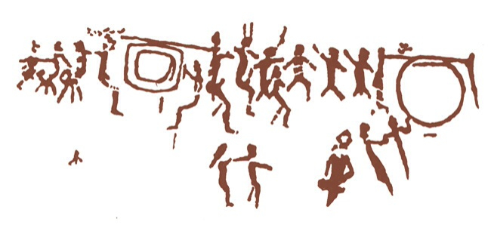
๓,๐๐๐ ปีมาแล้ว ยุคโลหะ
“วัฒนธรรมฆ้อง” สัญลักษณ์เครือญาติอุษาคเนย์
ภาพเขียนสี ถ้ำตาด้วง จ.กาญจนบุรี มีรูปกระบวนแห่ที่เป็นดนตรีใช้ในการประกอบพิธีกรรมของคนก่อนประวัติศาสตร์ สันนิษฐานจากภาพวาดกระบวนหนึ่งมีคนหามสิ่งของรูปร่างเป็นภาพสี่เหลี่ยมน่าจะเป็นกลอง ส่วนอีกกระบวนหนึ่งเป็นภาพวงกลมน่าจะเป็นฆ้องใช้ในพิธีกรรม
ฆ้อง
กลอง

Slide 11
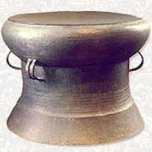
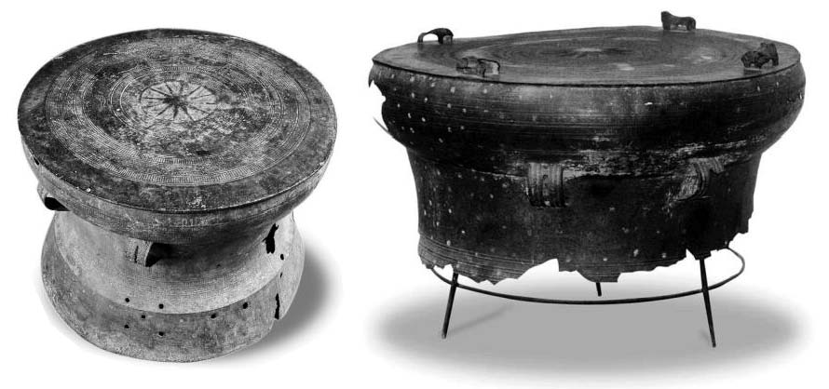
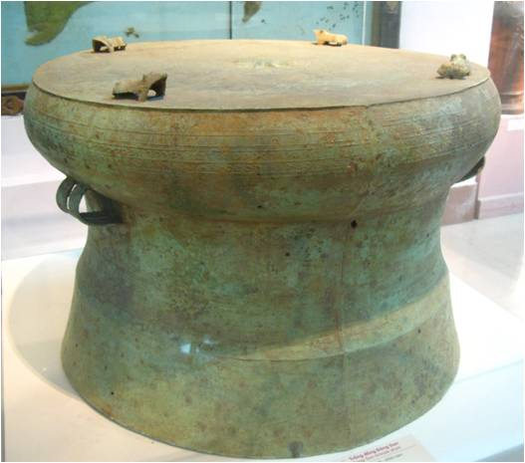
๓,๐๐๐ ปีมาแล้ว ยุคโลหะ
“มโหระทึก” เป็นกลองชนิดหนึ่งทำด้วยโลหะ เป็นกลองหน้าเดียว รูปทรงกระบอก ตรงกลางคอดเล็กน้อย มีขนาดต่างๆ ส่วนฐานกลวง มีหูหล่อติดข้างตัวกลอง 2 คู่ สำหรับร้อยเชือกหามหรือแขวนกับหลัก ที่หน้ากลองเป็นแผ่นเรียบ มักมีรูปกบหรือเขียดอยู่ที่ด้านบนหน้ากลอง

Slide 12
๓,๐๐๐ ปีมาแล้ว ยุคโลหะ
กลองมโหระทึกเป็นตัวแทนของอารยธรรมเริ่มแรกของภูมิภาคและเป็นวัฒนธรรมที่โดดเด่นอย่างหนึ่งในดินแดนเอเชียตะวันออกเฉียงใต้ เป็นวัฒนธรรมความเชื่อของกลุ่มชนโบราณสมัยก่อน
การพบกลองมโหระทึกเป็นหลักฐานที่ชี้ให้ถึงภูมิปัญญาและความรู้ความสามารถทางด้านศิลปกรรมและเทคโนโลยีของคนในภูมิภาคเอเชียตะวันออกเฉียงใต้ไม่น้อยกว่า ๓,๐๐๐ ปี มาแล้ว ก่อนที่จะรับอารยธรรมจากอินเดียและจีน

Slide 13
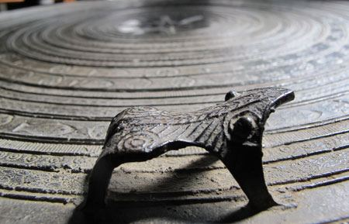
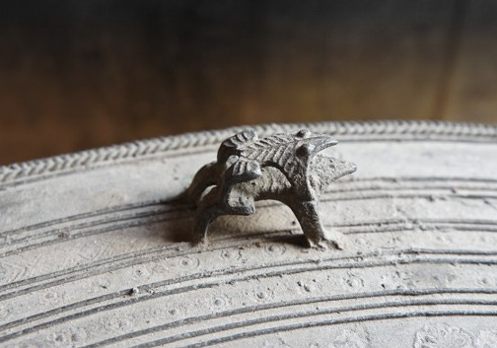
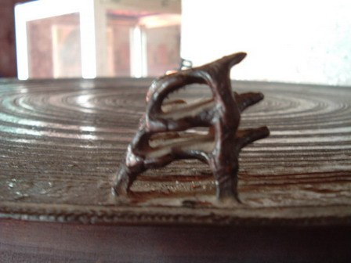
๓,๐๐๐ ปีมาแล้ว ยุคโลหะ
กลองมโหระทึกบ่งบอกถึงสัญลักษณ์ของอำนาจของมนุษย์ที่สามารถผลิตเครื่องมือสำริดที่ใช้โลหะสำคัญในการผลิตเป็นจำนวนมาก ที่สำคัญยังมีลวดลายที่บ่งบอกถึง “ความอุดมสมบูรณ์” เช่น ลายปลา ลายคลื่นน้ำ หรือมีรูปประติมากรรมรูปกบประดับตามมุม ซึ่งเป็นสัญลักษณ์ของน้ำหรือฝนนั่นเอง

Slide 14
๓,๐๐๐ ปีมาแล้ว ยุคโลหะ
กลองมโหระทึกนี้มักจะเรียกแตกต่างกันออกไปตามรูปแบบและความเชื่อของคนในท้องถิ่นนั้นๆ อาทิ ภาคเหนือของประเทศไทย และในประเทศพม่าเรียกว่า ฆ้องกบหรือฆ้องเขียด เพราะมีรูปกบหรือเขียดปรากฏอยู่บนหน้ากลอง จีนเรียกว่า ตุงกู่ (Tung Ku) อังกฤษเรียกว่า Kettle drum หรือ Bronze drum เพราะว่ากลองนี้มีรูปร่างคล้ายกับโลหะสำริดที่ใช้ในการต้มน้ำ ส่วนไทยเรานั้นเรียกว่า หรทึก หรือ มโหระทึก ซึ่งชื่อเรียกนั้นจะแตกต่างกันไปแต่ละยุคสมัย
กลองมโหระทึกใช้เนื่องในพิธีกรรมความเชื่อ เป็นวัฒนธรรมร่วมที่พบในพื้นที่ต่างๆ ของเอเชียตะวันออกเฉียงใต้ อาทิ พม่า ไทย เวียดนาม ลาว มาเลเชีย อินโดนีเชีย ฟิลิปปินส์ ฯลฯ

Slide 15
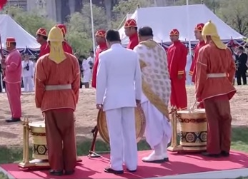
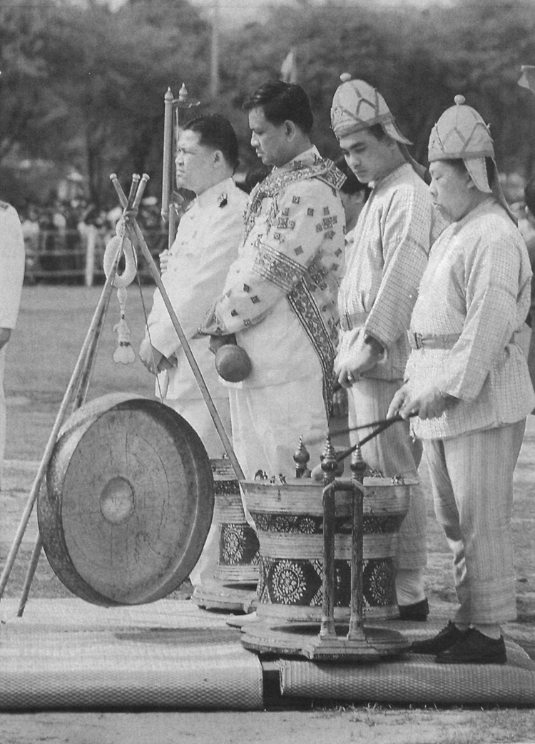
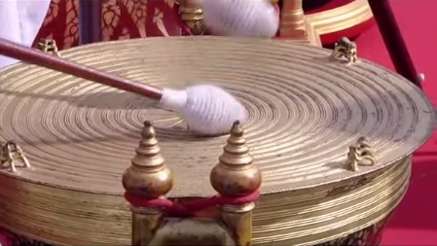
มโหระทึกในปัจจุบัน
ปัจจุบัน มีการใช้มโหระทึกในพระราชพิธี เช่น พระราชพิธีจรดพระนังคัลแรกนาขวัญ
ศัพท์เฉพาะแทนคำว่า “ตี” สำหรับมโหระทึก คือ “กระทั่ง”
VDO กระทั่งมโหระทึก ในพระราชพิธีจรดพระนังคัลแรกนาขวัญ

Slide 16
ดนตรีอุษาคเนย์ ยุคประวัติศาสตร์

Slide 17
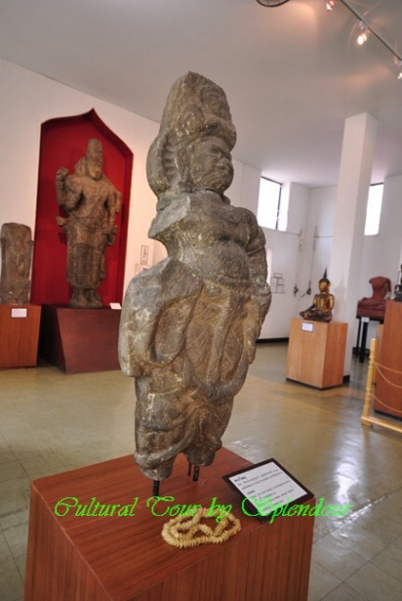
ยุคประวัติศาสตร์
บริเวณคาบสมุทรภาคใต้ ได้พบประติมากรรมรูปพระวิษณุหรือพระนารายณ์ เทพเจ้าสำคัญองค์หนึ่งในศาสนาพราหมณ์หรือฮินดูสลักจากหิน มีอายุเก่าแก่ที่สุด คือ ราวพุทธศตวรรษที่ ๑๐ ที่ศาลาทึง อำเภอไชยา จังหวัดสุราษฎร์ธานี

Slide 18
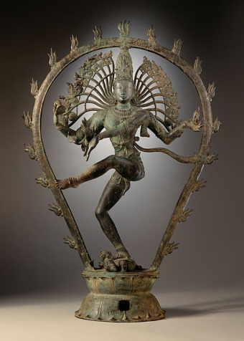
ยุคประวัติศาสตร์
มีลักษณะทางประติมาณวิทยาคล้ายคลึงกับเทวรูปพระวิษณุ ที่พบในลุ่มแม่น้ำกฤษณาทางภาคตะวันออกเฉียงใต้ของอินเดียที่มีอายุอยู่ในราวพุทธศตวรรษที่ ๘-๑๐ เช่น ลักษณะของพระหัตถ์ซ้ายล่างทรงถือสังข์อยู่ในระดับพระโสณี พระหัตถ์ขวาบนอยู่ท่าอภัยมุทรา (ปางป้องกันภัย) พระหัตถ์ขวาล่างทรงถือคฑา ส่วนพระหัตถ์ซ้ายบนซึ่งหักหายไปคงจะถือจักร ลักษณะผ้านุ่งและผ้าซึ่งม้วนห้อยลงด้านหน้า กุณฑลหรือตุ้มหูประดับพู่ยาว เป็นต้น (พิริยะ ไกรฤกษ์, ๒๕๒๓, หน้า ๒๔)

Slide 19
ยุคประวัติศาสตร์
นอกจากนี้บันทึกหรือจดหมายเหตุของจีนที่เขียนขึ้นประมาณระหว่างกลางพุทธศตวรรษที่ ๑๑ ถึงกลางพุทธศตวรรษที่ ๑๒ ยังได้กล่าวถึงการดนตรีของชาวเมืองต่างๆ บนคาบสมุทรนี้ไว้ด้วย เช่น
อาณาจักรตุนชุนที่กล่าวมาแล้วในพุทธศตวรรษที่ ๖-๘ จดหมายเหตุในพุทธศตวรรษได้กล่าวว่า
“เมื่อประชาชนเจ็บป่วยในอาณาจักรนี้เจ็บป่วย เขาก็แสดงความปรารถนาที่จะปลงศพ ของเขากับนก คนอื่นๆ จึงนำเขาออกมานอกเมืองพร้อมกับมีคนร้องเพลงและฟ้อนรำ และจะมีนกมาจิกกินผู้ป่วยเหล่านั้น กระดูกที่เหลือจะเผาใส่ไหและนำไปทิ้งทะเล…” ( มจ.สุภัทรดิศ ดิศกุล, ๒๕๒๒, หน้า ๒๙)

Slide 20
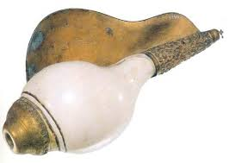
ยุคประวัติศาสตร์
สำหรับขนบประเพณีของอาณาจักรลินยี่ในพุทธศตวรรษที่ ๑๐ มีดังนี้
“… ทั้งหญิงและชายมีแต่เพียงผ้าฝ้ายผืนเดียวห่อหุ้มร่างกาย เรียกว่า กิเป (Ki-pei)… พระราชาทรงสวมพระมาลาทรงสูง ประดับด้วยดอกไม้ทองและพู่ไหม เมื่อพระองค์เสด็จออกจากพระราชวัง ก็จะทรงช้าง มีขบวนแห่แหน ประกอบด้วยสังข์และกลองนำหน้า ทรงมีกลดทำด้วยผ้ากิเปกั้น และล้อมรอบไปด้วยข้าราชบริพาร…”

Slide 21
ยุคประวัติศาสตร์
อาณาจักรลังกาสุกะ (Langkasuka, Lang-Ya-Haiu,Lang-Chia-Shu)อยู่ทางทิศใต้ของอาณาจักรตามพรลิงค์ อาณาเขตทางเหนือถึงคอคอดกระทางใต้แหลมมาลายู สันนิษฐานว่า มีศูนย์กลางอยู่ที่ปัตตานี ตะกั่วป่าและตรัง มีพัฒนาการเป็นบ้านเมืองมาตั้งแต่พุทธศตวรรษที่ ๑๓ - ๑๔ เคยตกอยู่ใต้อำนาจของอาณาจักรฟูนานและติดต่อทางการทูตกับจีน ในเมื่อ พ.ศ.๑๐๕๒ พงศาวดารจีนชื่อ ม้าตวนหลิน (Ma-Tua-Lin) บันทึกไว้เมื่อพุทธศตวรรษที่18 ทำให้ทราบว่า สภาพบ้านเมืองมีกษัตริย์ปกครอง ในเมืองมีประตู ๒ ชั้น มีกำแพง มีป้อมปราการ ประชาชนทั้งชายหญิงไม่สวมเสื้อ ไว้ผมลุ่ยประบ่านุ่งผ้าฝ้ายหรือโสร่งที่เรียกว่า กันมาน (Kan-Man) กษัตริย์และขุนนางผู้ใหญ่มีผ้าชิ้นหนึ่งพาดบ่า มีสายคาดเอว คาดเข็มขัดทอง สวมต่างหู ข้อมูลนอกนั้นไม่ปรากฏ สำหรับอาณาจักรลังยาซูหรือลังกะสุกะ ก็ได้ติดต่อกับประเทศจีนเป็นครั้งแรกใน พ.ศ.๑๐๕๘ ปรากฏว่าพระราชาในขณะนั้นทรงพระนามว่า ภคทัตต์ และจดหมายเหตุสมัยราชวงศ์เหลียง (พุทธศตวรรษที่ ๑๑) ก็ได้กล่าวถึงอาณาจักรนี้ไว้ว่า

Slide 22
ยุคประวัติศาสตร์
“ประชาชนทั้งชายและหญิงสยายผมและสวมเสื้อไม่มีแขนทำด้วยผ้ากันมัน อันทอด้วยฝ้ายกิเป พระราชาและขุนนางในราชอาณาจักรมีผ้าสีแดงรุ่งอรุณคลุมอยู่ข้างบนหลังอีกชั้นหนึ่ง คลุมอยู่บนบ่าทั้งสองข้าง ทั้งพระราชาและขุนนางต่างก็คาดเข็มขัดทอด้วยด้วยเชือกทอง และสวมต่างหูทองเป็นวงกลม สตรีแต่งกายด้วยผ้าห่มอย่างสวยงามประดับด้วยเพชรพลอย กำแพงในประเทศก่อด้วยอิฐ ซึ่งมีบานประตู ๒ บานและมีพลับพลาตั้งอยู่บนลาน เมื่อราชาเสด็จออกจากพระราชวัง พระองค์ช้าง มีกลดสีขาวกั้น มีกลองและนำธงนำหน้า มีทหารซึ่งมีท่าทางดุร้ายแวดล้อม”

Slide 23
ยุคประวัติศาสตร์
ที่ฉีตูหรือจิถู ม้าตวนลินได้กล่าวบรรยายถึงสภาพของอาณาจักรจิถูหรือดินแดงไว้ในราวกลางพุทธศตวรรษที่ ๑๒ แสดงให้เห็นสภาพของอาณาจักรต่างๆ ในแหลมมลายูในขณะนั้นได้บ้าง
“ราชวงศ์ของพระราชาแห่งอาณาขจักรจิถู(Ch’il-t’an คือ โคตรมะ) และพระราชาเองก็ทรงพระนามว่าลิฟูโตชิ (Li-fu-to-shi) เราไม่ทราบว่าบรรพบุรุษของพระองค์เก่าขึ้นไป ถึงแค่ไหน กล่าวกันเพียงแต่ว่าพระบิดาของพระองค์ได้ทรงพระราชสมบัติเพื่อเสด็จออกทรงผนวชและพระราชาองค์นี้ก็ได้ขึ้นครองราชย์มา ๑๖ ปีแล้ว(คงนับจาก พ.ศ.๑๑๕๒ อันเป็นเวลาที่คณะทูตจีนเดินทางเข้ามาในราชอาณาจักร) พระเจ้าลิฟูโตซีทรงมีพระชายา ๓ องค์ แต่ละองค์ก็ทรงเป็นพระราชธิดาของอาณาจักรข้างเคียง พระราชาประทับอยู่ ในเมืองเซงฉิ (Seng-ch’j) หรือ เซงเจง (Seng-che) อันเป็นเมืองที่มีกำแพงล้อมรอบ ๓ ชั้น บรรดาประตูเมืองอยู่ห่างกันราวแห่งละ 100 ก้าว ประตูแต่ละแห่งมีกระดิ่งทองสลักแขวนไว้เป็นพวง…

Slide 24
ยุคประวัติศาสตร์
(ต่อ)…ผุ้ที่บิดามารดาหรือพี่ชายตายจะโกนศีรษะและนุ่งห่มขาว เขาสร้างกระท่อม ไม้ไผ่ขึ้นเหนือน้ำ ในนั้นมีเศษไม้ชิ้นเล็ก ๆ เต็ม และใส่ซากศพเข้าไปไว้ด้วย ต่อจากนั้นเขาจึงชักธงเผาเครื่องหอม เป่าสังข์และตีกลอง ในขณะเดียวกันก็จุดไฟเข้ากับเศษไม้เหล่านั้นและเผาซากศพ ในที่สุดทุกสิ่งทุกอย่างก็จมหายไปในน้ำ พิธีปลงศพของอาณาจักรจิถูย่อมเป็นเช่นนี้เสมอ…” (ประวัติศาสตร์เอเชียอาคเนย์ถึง พ.ศ.๒๐๐๐ หน้า ๓๓ – ๓๔)

Slide 25
ยุคประวัติศาสตร์
พิธีต้อนรับคณะทูตจีนมีขบวนช้างทรง เครื่องต้นประดับขนนกยูงและขบวนชายหญิงอีกประมาณ ๑๐๐ คน เป่าสังข์และตีกลอง นำคณะทูตเข้าเฝ้าถวายราชสานส์…” (พิริยะ ไกรฤกษ์, ๒๕๒๓: หน้า ๓๓)
พ.ศ.๑๒๑๔ เมื่อพระภิกษุอี้จิงได้เดินทางมาจากประเทศจีนไปยังประเทศอินเดียเป็นครั้งแรก แห่งแรกที่ท่านได้แวะพักหลังจากออกเดินทางจากเมืองกวางตุ้งมาไม่ถึง ๒๐ วัน ก็คือ อาณาจักรโฟชิ (Fo-shih) ท่านได้หยุดพักอยู่ที่นั่น ๖ เดือน เพื่อศึกษาไวยากรณ์ภาษาสันสกฤตและได้บันทึกว่า
“…พระราชวังมีระฆัง 2 ใบ ใบหนึ่งหล่อด้วยทองและอีกใบหนึ่งหล่อด้วยเงิน เขาเคาะระฆังนี้ถ้าอาณาจักรปยุรุกราน ทั้งนี้เพื่อจะรับคำทำนายจากเสียงระฆังนั้น...มีดนตรีที่แปลกประหลาดโดยเฉพาะ และมีการฟ้อนรำที่ละเอียดอ่อน เกี่ยวกับดนตรีและการฟ้อนรำนี้จดหมายเหตุจีน ได้กล่าวถึงรายเอียดไว้อย่างยืดยาว..”

